Slide 1
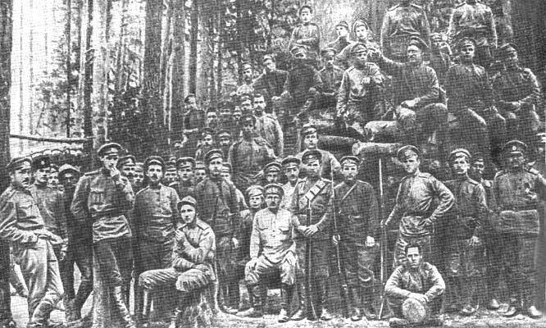
Кольский край в годы революции и Гражданской войны
Выполнила
Ученица 9 класса
МБОУ СОШ №7
Молокова Ангелина

Slide 2
После известия о победе февральского переворота 3 апреля 1917 г. Романов-на-Мурмане был переименован в Мурманск.
Свержение Временного правительства было поддержано демократическими организациями края (Совет) которые на экстренном совещании 26 октября 1917 г. признали Советскую власть.

Slide 3
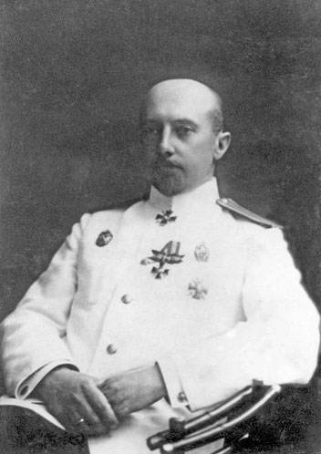
В тот же день отдало приказ о подчинении Советской власти и главный начальник Мурманского укрепленного района и Мурманского отряда судов Кетлинский К.Ф. Тем самым, на Кольском полуострове Советская власть была провозглашена одним из наиболее редко встречавшихся в практике революции путей - переподчинением органов, созданных Временным правительством новой власти.
Кетлинский К.Ф.

Slide 4
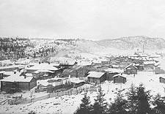
При этом находившиеся на
Мурмане англичане,
французы и американцы,
отказывавшиеся от
сотрудничества с Советской
властью в центре,взяли курс
на взаимодействие с местными
властями Мурмана, оказывая
им помощь топливом и продовольствием. Объединяющим фактором стала угроза Мурману со стороны финнов и немцев: Баренцевом море действовали вражеские подводные лодки, на севере Финляндии концентрировались войска.

Slide 5
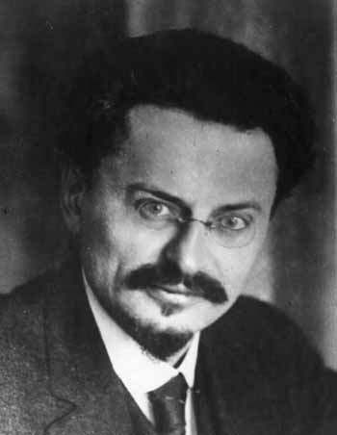
В таких условиях заместитель председателя Мурманского Совета А.М. Юрьев (Алексеев) обратился к наркому иностранных дел Л.Д. Троцкому с запросом о позиции центра в отношении союзников. Последний дал телеграмму, разрешавшую «принять всякое содействие союзных миссий», которая стала основанием для заключения 2 марта 1918 г. так называемого «Словесного соглашения о совместных действиях англичан, французов, русских по обороне Мурманского края».
Лев Давыдович Троцкий

Slide 6
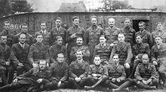
На этой основе на Мурмане начинается высадка иностранных десантов. 6
марта 1918 г. высадились
части с английского
крейсера «Глори»,
18 марта - с французского крейсера «Адмирал Об». Несколько позже в Мурманском порту бросило якорь американское судно «Олимпия», с которого сошла на берег морская пехота США.

Slide 7
Все это происходило в условиях, когда 3 марта центральная большевистская власть подписала в Брест-Литовске сепаратный мирный договор с Германией и, таким образом, вышла из войны. В результате, теперь уже бывшие союзники решили поддержать на Севере антибольшевистские силы. В июне 1918 г. их совместными действиями был совершен переворот, отделивший Мурманский край от Советской России. В августе Мурман вошел в состав антибольшевистской Северной области с центром в Архангельске.

Slide 8
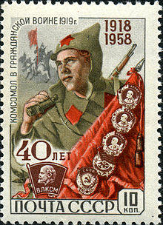
В Северной области власти пытались построить демократическую модель развития, предоставляя пусть и ограниченные свободы, ориентируясь на восстановление частной собственности и предпринимательства. Однако попытка найти «третий путь» не удалась.

Slide 9
Итоги:
Осенью 1919 г. союзники покидают российский Север. Северная область, лишившись опоры, через несколько месяцев пала.
В Мурманске падение белой власти произошло 21 февраля 1920 г., после вооруженного восстания рабочих и военнослужащих. В крае была восстановлена Советская власть.

Slide 10
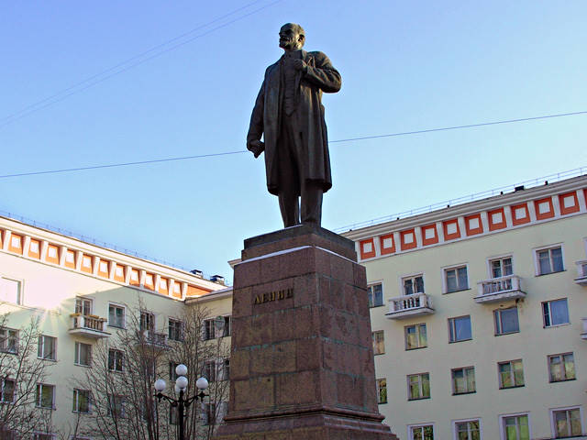
7 ноября 2012 года мурманские коммунисты отметили очередную 95 годовщину, годовщину Великой Октябрьской социалистической революции.
Как и в прежние годы, они организовали демонстрацию и митинг у памятника жертвам интервенции.
Мурманский Ленин - именинник. Он был установлен в ноябре 1957 года. И именно проспект Сталина получил имя Ленина. Сам бронзовый монумент был отлит на мытищинском заводе художественного литья. И в примерно в те же годы там появились его близнецы, которых установили в Орле, Волгограде и Вильнюсе.

Slide 11
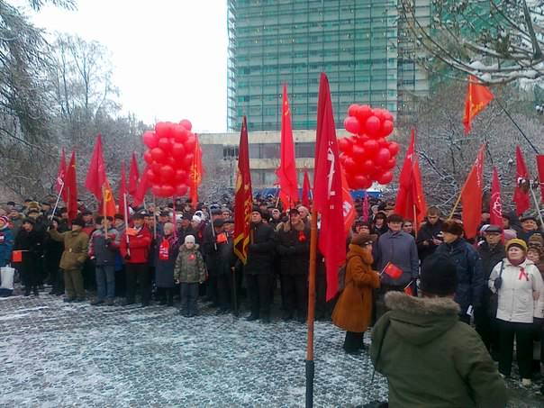
В советские годы именно памятник Ленину был центром всех праздничных торжеств, перед ним устанавливалась трибуна, на которой стояли партийные вожди, а мимо проходили колонны демонстрантов.
В этом году все было довольно буднично - у памятника собрались около двухсот человек с красными флагами и воздушными шарами. К подножию монумента возложили гвоздики и без лишних речей тронулись в путь.

Slide 12
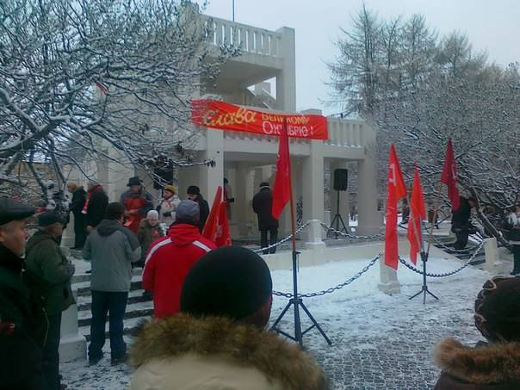
В этом году было принято решение даже проспект не перекрывать. Колонны пустили по тротуару. Впереди оркестр, за ним - коммунисты и их сторонники. Маршрут традиционен, через площадь Пять Углов, некогда площадь Советской конституции, по улице Ленинградской и к памятнику Жертвам интервенции.
Особенность этой демонстрации - практически полное отсутствие политических лозунгов.

Slide 13
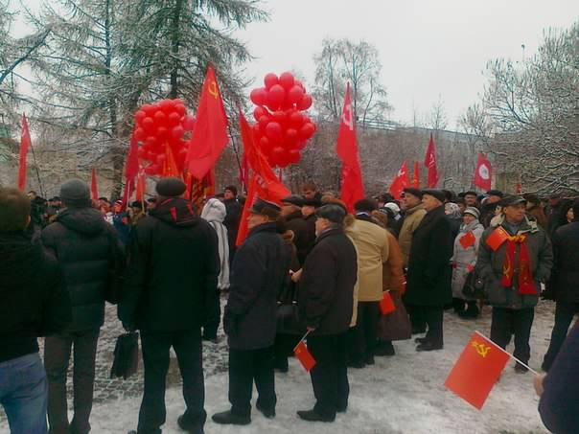
Только флаги и транспаранты, славящие Октябрьскую революцию, да Ильич, вопрошающий, каково вам живется при капитализме?
Гимн Советского Союза многие участники митинга, а это в основном люди старшего поколения, еще помнят наизусть. Как и многие песни советских композиторов.
Митинги, посвященные годовщине Октябрьской революции, прошли сегодня и в других городах Мурманской области.

